Slide 1
基于思维发展的写作关键问题的教学策略研究
汇报人：常州市第一中学 高东梅、李杨

Slide 2
目 录
研究思路及方法
核心概念
研究背景
研究目标及内容
预期研究成果

Slide 3
01
研究背景

Slide 4
一、研究背景
基于学生学科素养的提升
基于教师专业发展的需要
基于世界发展的需要

Slide 5
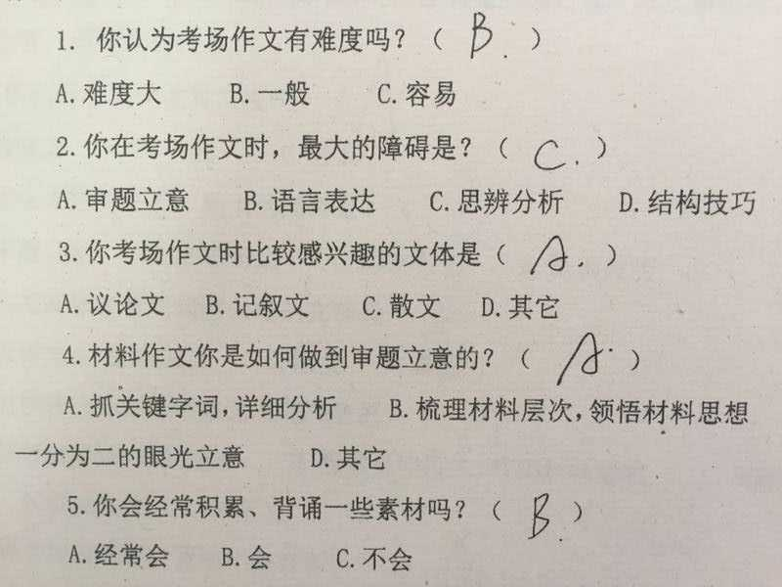
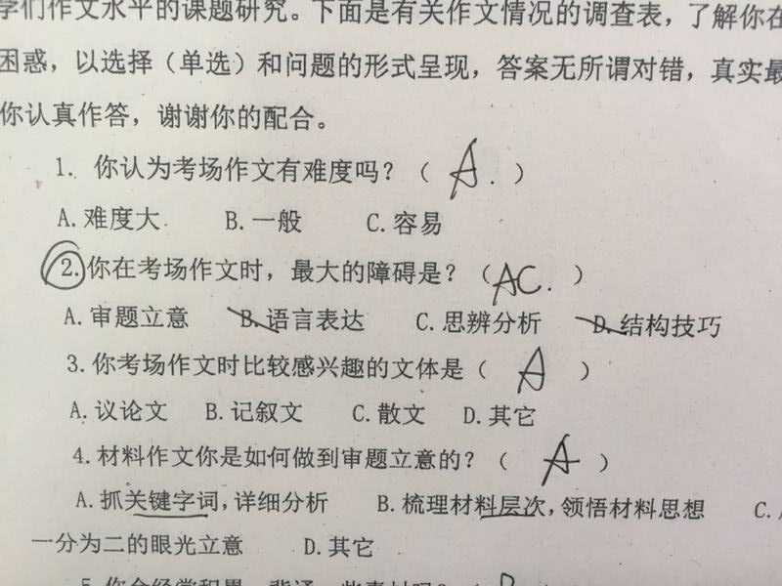
一、研究背景

Slide 6
02
核心概念界定

Slide 7
核心概念界定
“思维发展”即在语文学习过程中获得的思维能力发展和思维品质的提升。
“教学策略”是指为达到某种目的使用的手段或方法，它具有综合性、可操作性、灵活性等基本特征。
“写作关键问题”是指在实际中影响学生思维品质和表达能力的关键问题。
提升人的素养

Slide 8
03
研究目标及内容

Slide 9
研究目标、内容
1. 形成一些策略
2. 增强设计能力
3. 提升核心素养

Slide 10
研究内容
1. 写作关键问题的提炼
2. 解决写作关键问 题的课堂策略
3. 写作思维水平评价量表研究

Slide 11
04
研究思路及方法

Slide 12
研究思路
理论研究
实证研究
整理文献资料
提炼集中观点
提炼关键问题
探索有效路径

Slide 13
研究过程
聚焦课堂
专业引领
实践研究
形成策略
整体设计
统筹协调
模型构建
区域推广

Slide 14
研究方法
调查研究
文献研究
案例研究
实证研究
经验总结

Slide 15
05
研究成果

Slide 16
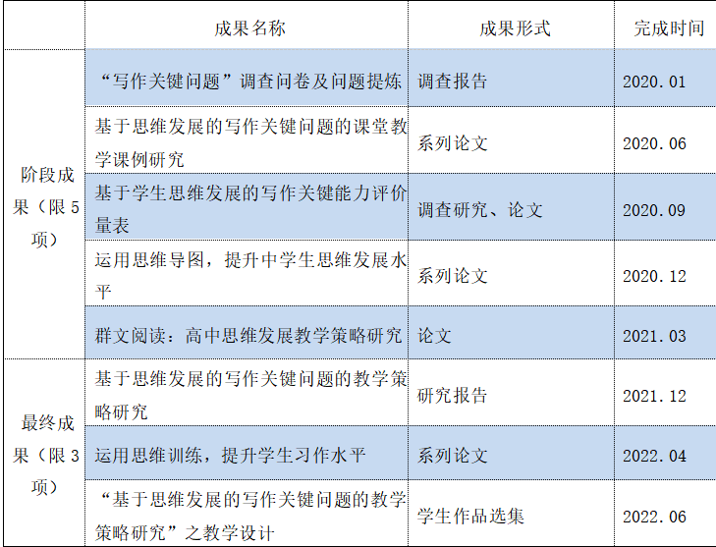
研究成果

Slide 17
目前已经完成的工作
文献收集、整理
写作关键能力问卷调查
成员将结合日常教育教学开展研究，及时收集、整理影响学生思维提升的关键问题，形成解决策略。

Slide 18
不当之处，
敬请雅正。
2020.06

